Slide 1







Polygine
The Games Final Project 2022

Slide 2
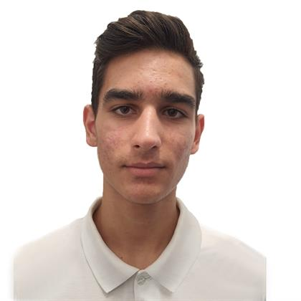
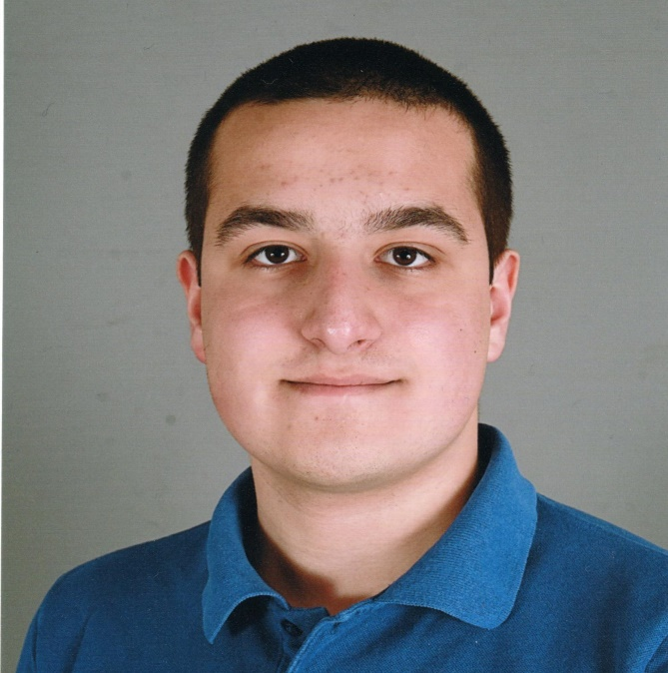
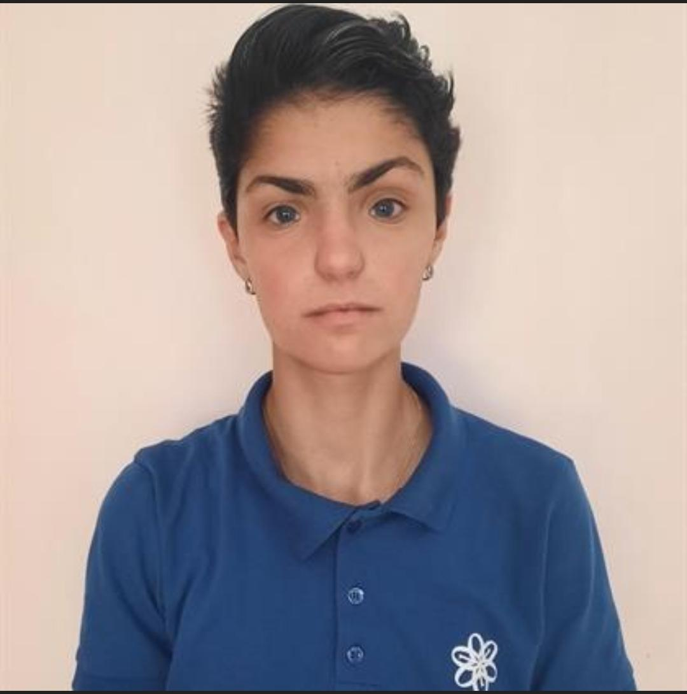
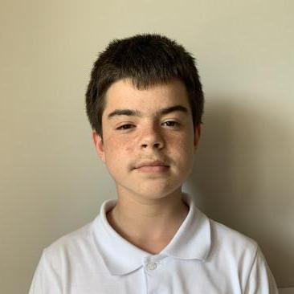
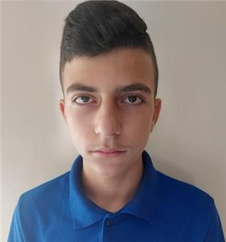
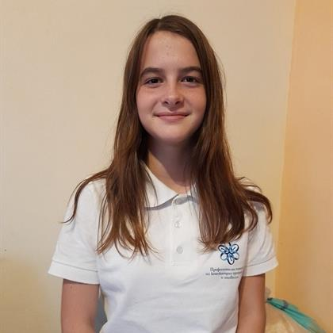
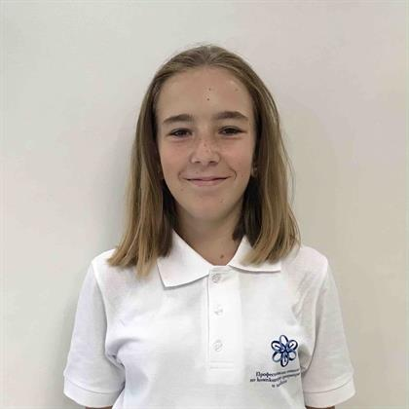
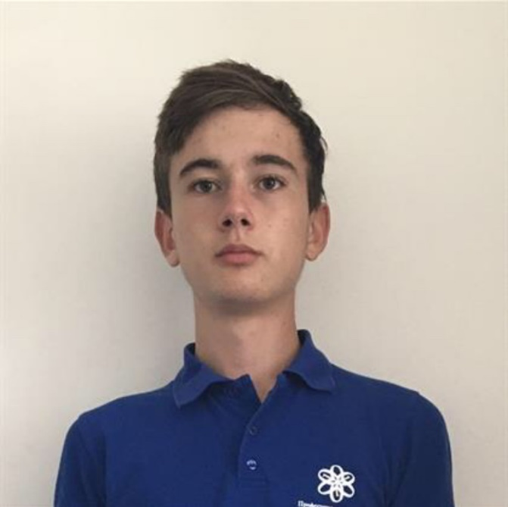

Нашият отбор
Костадин Талигаджиев
Scrum Trainer
Мартин Мартинов
Scrum Trainer
Илияна Мичевска
Back-End Developer
Иван Дадаков
Back-End Developer
Румен Петков
Back-End Developer
Стела Георгиева
Front-End Developer
Биляна Бадалова
Back-End Developer
Добрил Пеев
Back-End Developer

Slide 3






Етапи на реализация
Разпределяне на задачи
Започване на същинската работа
Презентиране

Slide 4











Използвани технологии

Slide 5





Сега е време за демонстрация!

Slide 6

Бъдещи идеи
Добавяне на повече препятствия
Запазване на най-висок постигнат резултат
Потребителска система

Slide 7
Благодарим за вниманието!

